Slide 1


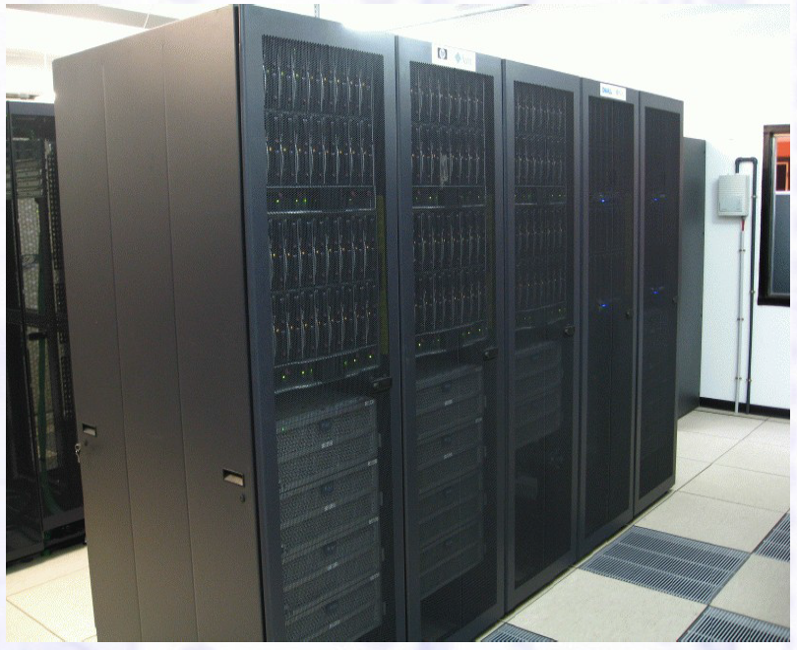
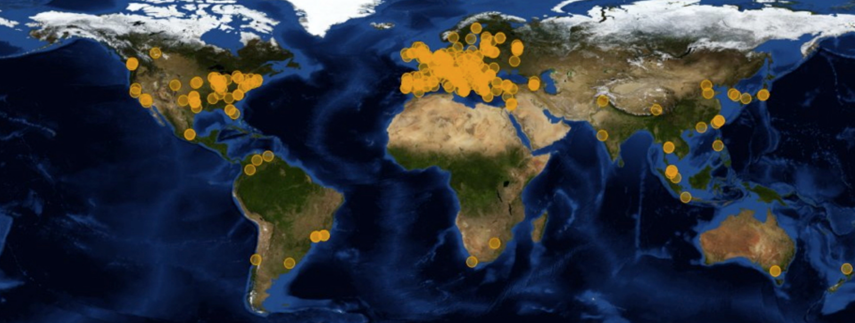
TIER-2 GRID del experimento ATLAS
(COMPUTACION en la Era del LHC)
Presentado por: José F. Salt Cairols
Jornada Científica del IFIC: 19 y 20 de Enero de 2017

Slide 2
CONTENIDO:
1.- Composición del Grupo
2.- Descripción del tema ó temas de investigación
3.- Situación Actual de dichos temas
4.- Futuro a 2-3 años vista
5.- Futuro a más largo plazo
6.- Financiación Actual
7.- Logros científicos relevantes en los últimos años
8.- Relación con Nueva Física

Slide 3
1.- COMPOSICIÓN DEL GRUPO
PERSONAL DE PLANTILLA, CONTRATADO Ó VINCULADO
- José Francisco Salt Cairols - Profesor Investigación CSIC
- Santiago González de la Hoz - Profesor Titular UV
- Francisco Javier Sánchez Martínez Titulado Superior CSIC
- Álvaro Fernández Casani Titulado Superior CSIC
- Farida Fassi* - Doctora Vinculada IFIC ----
- José Julio Lozano Bahilo Contratado Proyecto CSIC
- Esteban Fullana Torregrosa** Contratado Postdoc S8A CSIC
- Carlos García Montoro*** Técnico Apoyo Ministerio UV
-
* Profesora en la Universidad Mohammed V- Rabat
** Postdoc compartido con proyecto ATLAS/F.C.
*** Apoyo parcial a nuestro proyecto
El Computing en la era LHC es como la participación en un detector de ATLAS:
Construcción
Despliegue/pledges
Mantenimiento
Computing Shifts
Producción científica
Update/Modelo de Computación
Capacidad de formación

Slide 4
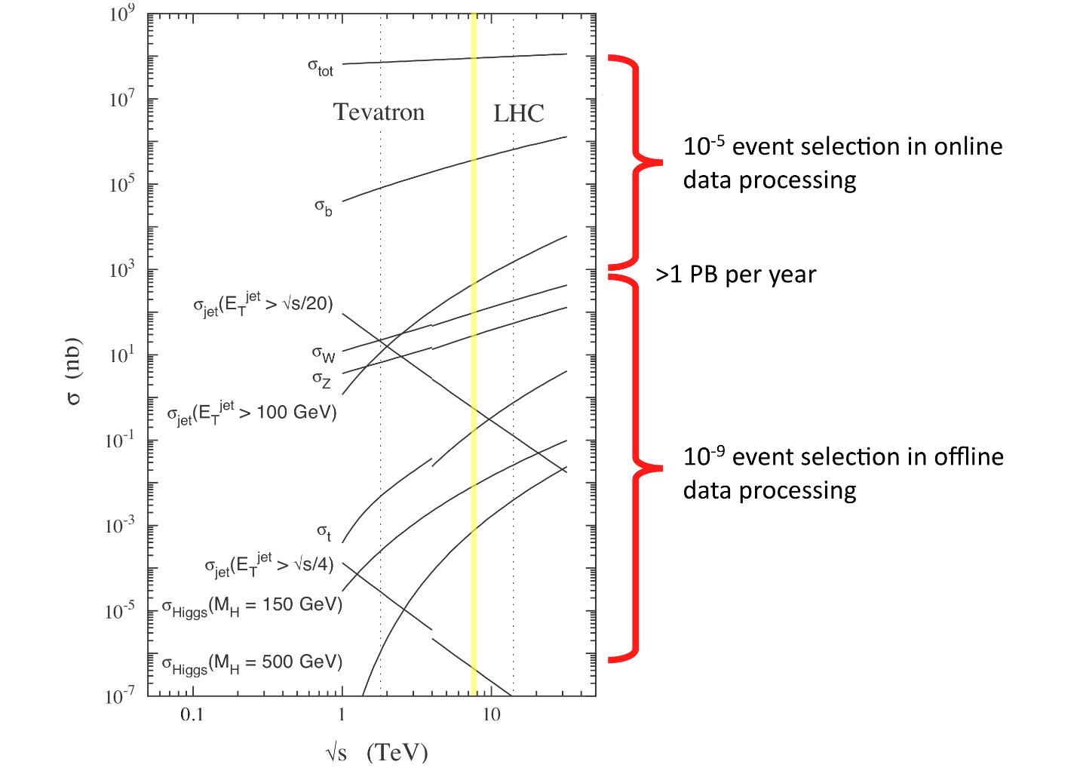
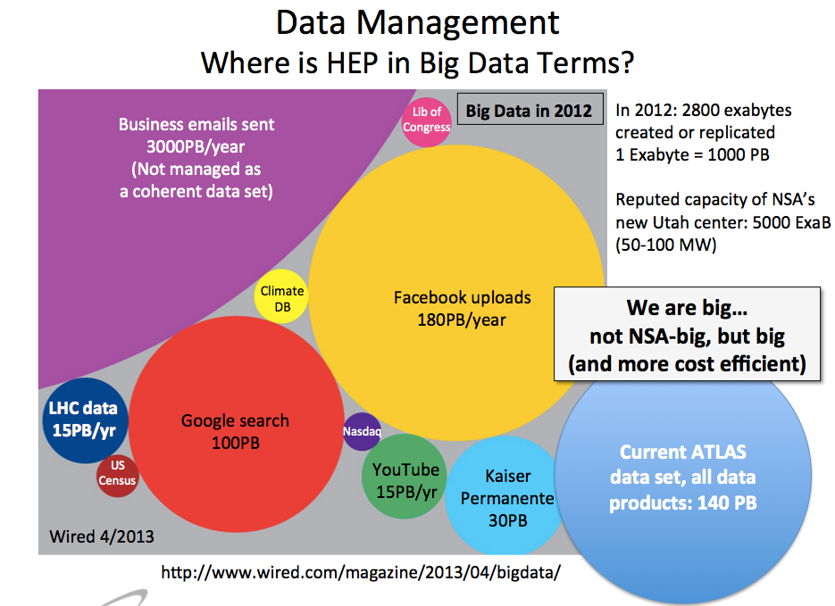
2.- DESCRIPCIÓN DEL TEMA Ó TEMAS DE INVESTIGACIÓN
Existe un reto en la CPU (potencia de cálculo) … pero el reto más fuerte es/ha sido el del almacenamiento y manejo de la ingente cantidad de datos:
Éxito de la toma de datos 2016
7.6 ‘billions’ de sucesos en colisiones pp
1.4 ‘billions’ de sucesos en colisiones pPb
Un 50% más de datos de los esperados

Slide 5
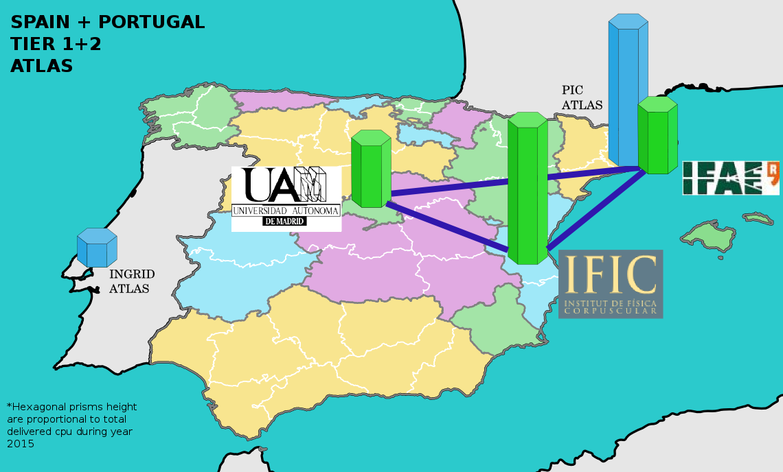

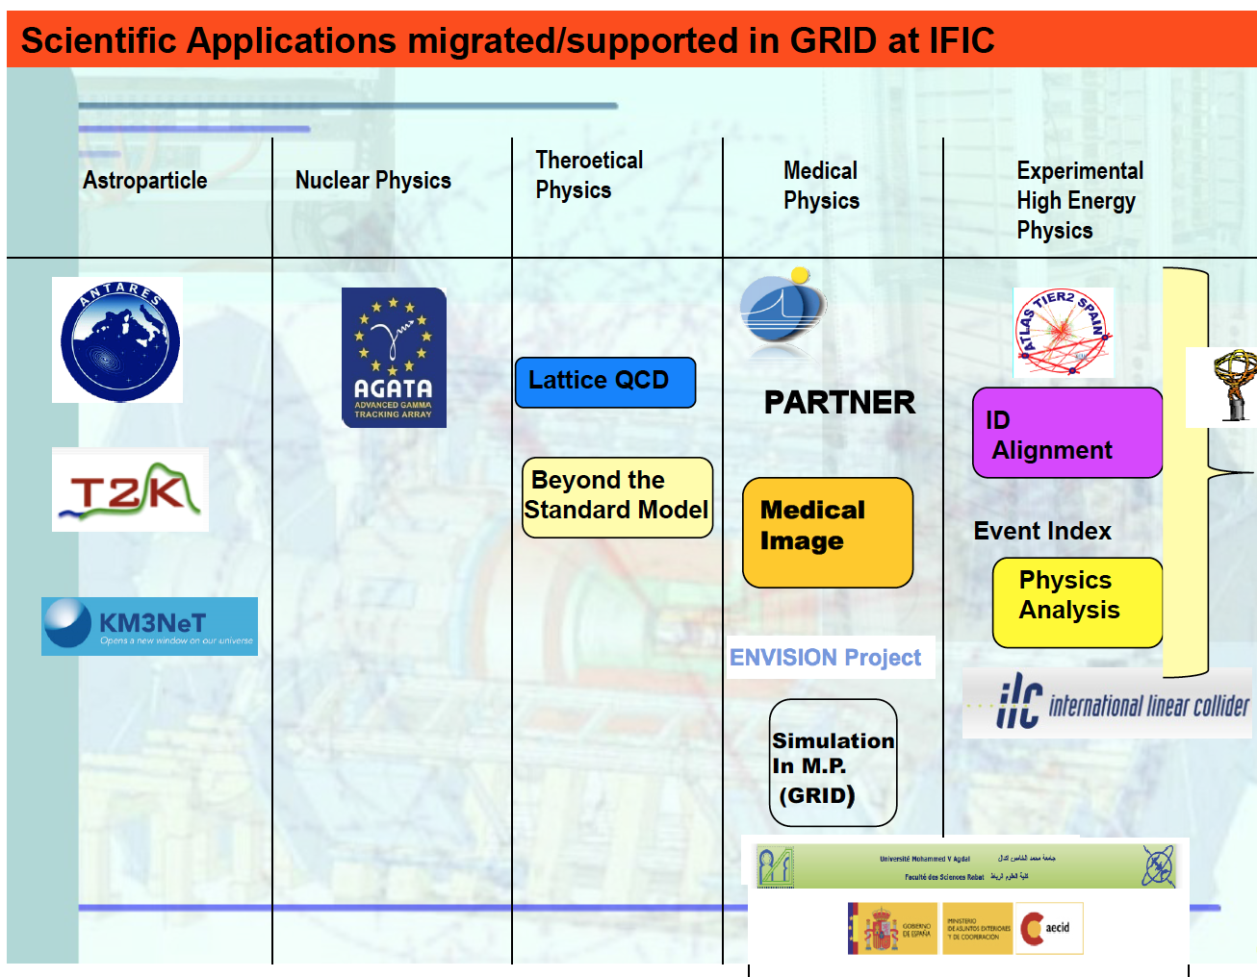
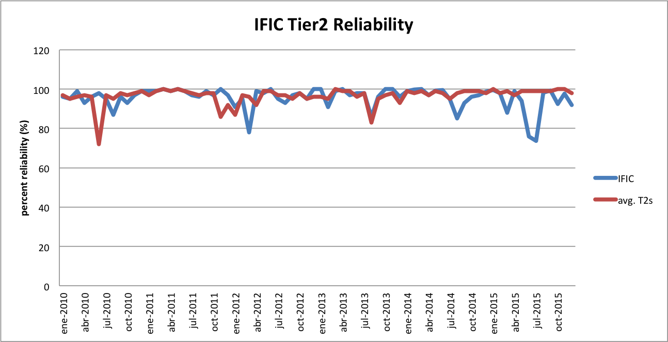
Computación GRID en LHC
WLCG y el Computing Model de ATLAS
Tier-2 ATLAS Español: 5% del total de Tier-2 ATLAS; transición al 4% (por peso de contribución española)
Actividades de I+D
Migración al GRID de aplicaciones en Física (e-Ciencia)
GRID-CSIC
Migración de aplicaciones de Física al GRID:
Actividad en disminución desde la finalización de GRID-CSIC
‘Reliability’ del IFIC

Slide 6
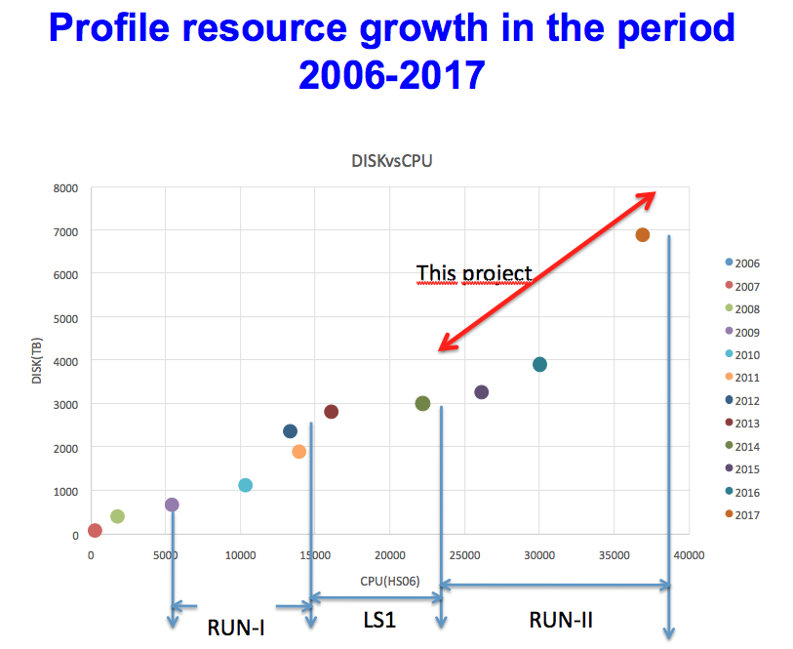
3.- SITUACION ACTUAL DE DICHOS TEMAS
El tema principal es el ‘Desarrollo, Mantenimiento y Operación del Tier-2 Español para ATLAS’
El TIER-2 --- Nucleo
Objetivo principal del proyecto: converger hacia un Tier-2 Federado Genuino, que los sites que lo integran se vean como una sola entidad
Almacenamiento Local y Federado
Los servicios de almacenamiento suministrados por los centros que integran el Tier-2 convergerán en una única solución de almacenamiento y con un único punto de entrada.
Distributed Analysis – DAST
colaboración en las actividades del Análisis Distribuido (AD) de ATLAS, y en particular en el despliegue, validación y verificación de los elementos que forman parte del sistema de AD.
actividades de DAST (Distributed Analysis Support Team), que consisten en proporcionar soporte de primeria línea a todos los físicos analistas de ATLAS
Uso de recursos ‘oportunistas’/ Cloud Computing
Permitir la utilización de recursos extra, no comprometidos inicialmente a la colaboración, que pueden satisfacer picos de actividad en la colaboración ATLAS. Existen herramientas software que van en esta dirección.

Slide 7

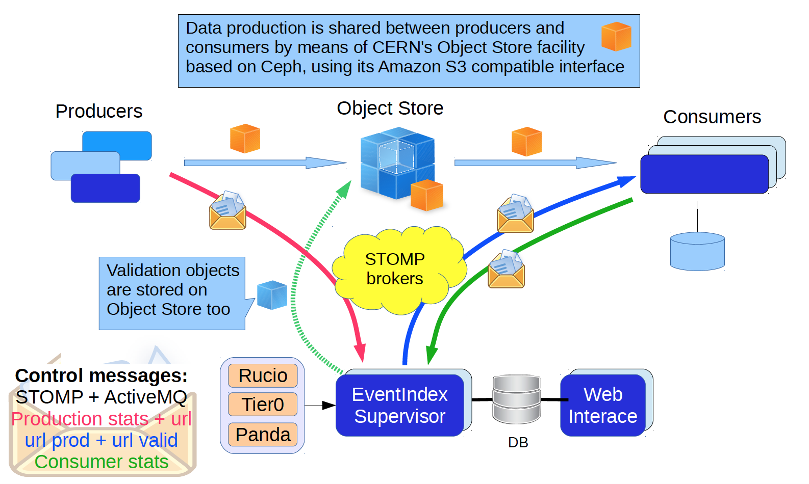
Event Index project
Desarrollo y despliegue de un catálogo de sucesos con una gran cantidad de datos – Real Data and Monte Carlo- para todas las etapas de procesados
Objetivo: obtener una mejores prestaciones en el proceso de análisis
Alta implicación del grupo del IFIC
Análisis de Física: algunos miembros del grupo están en activiadesd se análisis en ATLAS: en Física Exótica (en colaboración con otros miembros de ATLAS IFIC tales como el estudio de ‘boosted objects’ , subestructura de jets, resonancias ttbar, asimetrias, …
Los estudiantes de Master y de Doctorado del grupo trabajan en estos temas de física y de computing GRID realizando una función de ‘interface’ con otros estudiantes de doctorado y físicos analistas del grupo ATLAS
User Support / Apoyo al Tier-3
Los físicos analistas de los centros españoles disponen de la Ayuda de Usuarios del grupo así como el mantenimiento por parte del equipo del Tier-2 de la infraestructura de Tier-3 ( se trata de una infraestructura local, esto es, sólo para el IFIC)
Nuevo Data Flow de ATLAS:

Slide 8
4.- FUTURO A 2-3 AÑOS VISTA
estamos con el proyecto del Plan Nacional FPA2016 recientemente conseguido (2017-2018-2019)
Tenemos por delante un incremento del 20% para 2017 debido al excelente resultado en luminosidad de 2016.
mantener e incluso aumentar la relevancia del Tier-2 Español ATLAS: consecución del Tier-2 genuino
continuar con una participación en I+D en computing siguiendo el camino ya comenzado con el Event Index y que pueden abrirnos otras oportunidades
acometer los retos que deriven de las tomas de datos a Alta Luminosidad
Organización de la Semana Software & Computing de ATLAS (outside CERN), 12-16 de Junio 2017, en Valencia
colaboración con otros sites, en particular, acuerdo con el site de Rabat ( acuerdo I-COOP-B concedido para 2017-2018

Slide 9
5.-FUTURO A MÁS LARGO PLAZO
Tener un papel de liderazgo en el establecimiento del Computing LHC y de futuros proyectos en España: modelo, distribución de sites, contribución de diferentes contribuciones al computing (cloud, GRID, HPC,…)
En particular, participar en la actualización del Computing de LHC en España que se llevará a cabo en 2017 (según el Gestor FPA)
Consolidación del Tier-2 en ATLAS en sus diferentes etapas
Tier-2 Genuino / Núcleo
Centro de referencia en ATLAS
Involucración en proyectos de I+D de computing relacionados con el modelo computacional de los experimentos
Elemento fundamental para nuevos proyectos
Para ‘exportar’ nuevas herramientas y tecnologías en el IFIC

Slide 10
6.- FINANCIACION ACTUAL
Plan Nacional:
Proyecto de referencia FPA2013-47424-C03-01, título: TIER-2 Distribuido Español para el Experimento ATLAS (LHC) Fase 3 y su papel en la Gestión y Procesamiento de Grandes Cantidades de Datos. 1 Enero 2014- 30 de Junio de 2017 (extendido 6 meses)
Proyecto de referencia FPA2016-75141-C2-1-R, Título: “Hacia un genuino TIER-2 Federado Español de ATLAS para afrontar el reto de la gestión y procesado del Big Data del LHC”. Período: 1 de Enero 2017- 31 Diciembre 2019
Ayudas de infraestructura de la Generalitat Valenciana/Universitat de Valencia
Ayuda Colaboración Internacional (CSIC):
Concesión de la Ayuda I-COOP B del CSIC para la colaboración entre el IFIC y la Universidad Mohammed V – Rabat (Marruecos). Título: ‘Launching a Platform of GRID Computing in Morocco to meet the New Challenges of Physics Researches .Referencia: COOPB20247. Concedida para el bienio 2017-2018

Slide 11
7.- Logros Científicos relevantes en los últimos años
El esfuerzo en computing ha dado sus frutos
Excelente evaluación en el Survey de LHC Computing GRID de Marzo de 2016
EL TIER-2 tiene el status de ‘Núcleo’ en ATLAS
Formación de especialistas en ‘computing HEP’
El IFIC es cada vez más relevante en el Computing de ATLAS y a nivel nacional
Sinergia y colaboración con otros grupos del IFIC en temas de computación
Resultados obtenidos presentados en conferencias y workshops

Slide 12

Resultados obtenidos se han presentado en conferencias y workshops:
The group has contributed to different conferences and workshops in computing and also in physics. Focusing on computing, every year, our group makes contributions to different conferences and workshops, one of them is the so-called CHEP (the most important and emblematic conference of our field).
Next we provide the contributions of 2016:
* Publications in the CHEP, Conferences, etc of 2016: CHEP Conference 2016 - 22nd Conference on Computing in High Energy and Nuclear Physics, 10-14 October 2016, San Francisco, USA: - 'ATLAS EventIndex general and monitoring infrastructure', A. Fernández, D. Barberis, A. Favareto, C. Garcia-Montoro, S. González de la Hoz, J. Hrivnac, F. Prokoshin, J. Salt, J. Sánchez , R. Toebbike. - 'How to keep the GRID full and working with ATLAS production and physics jobs', A. Pacheco Pages, F. Barreiro Megino, F. Fassi, A. Filipcic, A. Di Girolamo, S. González de la Hoz, I. Glushkov, T. Maeno, R. Walker In addition, Dr. Farida Fassi: Track 7 of the CHEP'16 'Middleware, Monitoring and Accounting' (http://chep2016.org/node/11) CGW Workshop (Cracow GRID Workshop, 2016), October 24-26, 2016, Cracow (Poland) .: (C) 'ATLAS EventIndex Data Collection Supervisor and Web Interface', C. García Montoro, A. Fernández Casani, J. Sánchez (on behalf of ATLAS Collaboration)

Slide 13
8.- Relación con Nueva Física
Papel esencial del Computing en el descubrimiento y análisis del Bosón de Higgs
‘Behind very great results lies great computing’ (artículo publicado en … , Alessandro di Girolamo, ATLAS computing expert , ATLAS news, Noviembre 2015
Modelo de Computación para High Luminosity en LHC ( ATLAS): el computing volverá a ser una pieza esencial
La obtención de resultados en Nueva Física implica una actualización muy fuerte en el computing. Big data, virtualización, cloud computing,…
Se necesitan muchos Datos de Monte Carlo (!)
Formación de ‘Data Scientists’ (físicos y tecnólogos) , que son muy bien valorados en los experimentos de FAE
Concretamente para los nuevos proyectos de Nueva Física
Se abren nuevos puestos para personas con este perfil, en el IFIC es necesario apoyarlos (ver países de nuestro entorno)
Computing en experimentos de futuros colisionadores.

Slide 14
GRACIAS POR VUESTRA ATENCION
PREGUNTAS

Slide 15


